Slide 1
«О представлении документов на лицензирование образовательной деятельности через Единый портал государственных услуг» материалы к совещанию с юридическими лицами и индивидуальными предпринимателями по вопросам лицензирования образовательной деятельности
Министерство образования и молодежной политики Свердловской области
Управление надзора и контроля в сфере образования
24.11.2022
Сорокина Анна Максимовна,
Специалист первой категории отдела лицензирования и государственной аккредитации управления надзора и контроля в сфере образования Министерства образования и молодежной политики Свердловской области
a.sorokina@egov66.ru (343) 312-00-04 (доб.177)

Slide 2
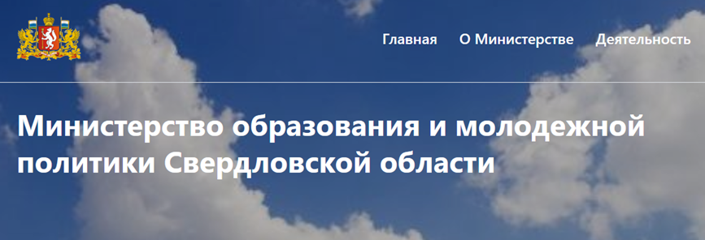
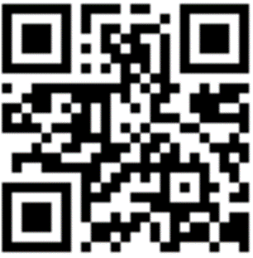
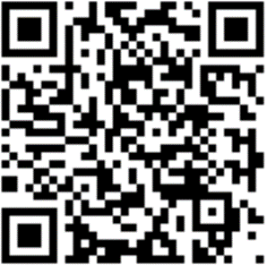
2
Notes:
2

Slide 3
Подача заявления на предоставление лицензии на осуществление образовательной деятельности через Единый портал государственных услуг
Предоставление заявления о предоставлении государственной услуги и прилагаемых к нему документов в форме электронных документов осуществляется через Единый портал государственных услуг
(далее – ЕПГУ), по адресу:
https://www.gosuslugi.ru/600355/1/form
Видео инструкция по подаче документов: https://www.youtube.com/watch?v=-g5p5hh6tSE&ab_channel=%D0%9A%D0%BE%D0%BD%D1%82%D1%80%D0%BE%D0%BB%D1%8C%28%D0%BD%D0%B0%D0%B4%D0%B7%D0%BE%D1%80%29%D0%B2%D0%BE%D0%B1%D1%80%D0%B0%D0%B7%D0%BE%D0%B2%D0%B0%D0%BD%D0%B8%D0%B8
3

Slide 4
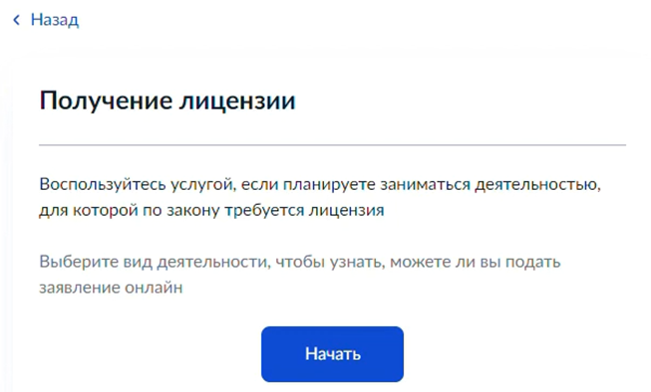
5 рабочих дней
4

Slide 5
5

Slide 6
6

Slide 7
7

Slide 8
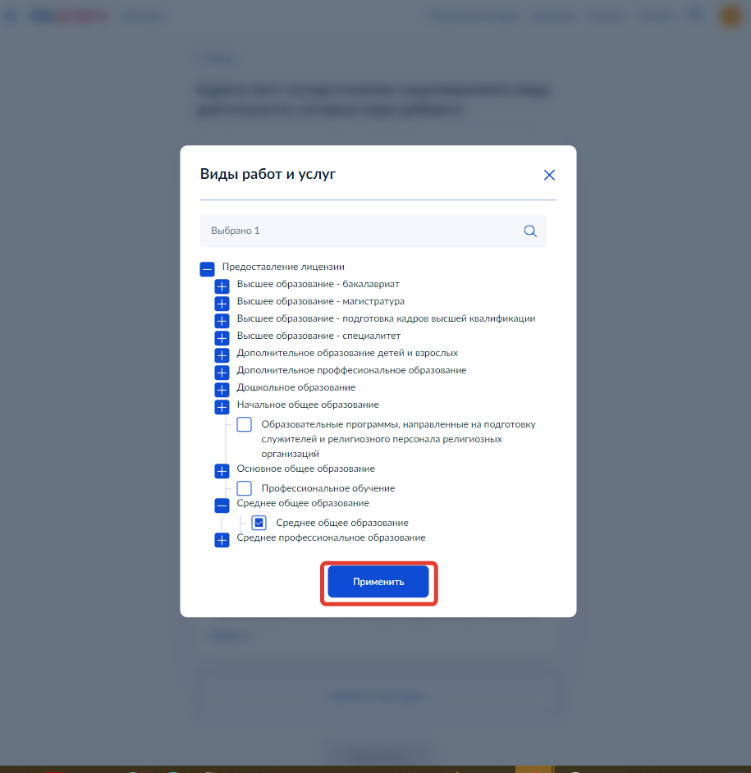
8

Slide 9
9

Slide 10
Министерство образования и молодежной политики Свердловской области
10

Slide 11
Министерство образования и молодежной политики Свердловской области 620075, г. Екатеринбург, ул. Малышева, д. 33
5 рабочих дней
11

Slide 12
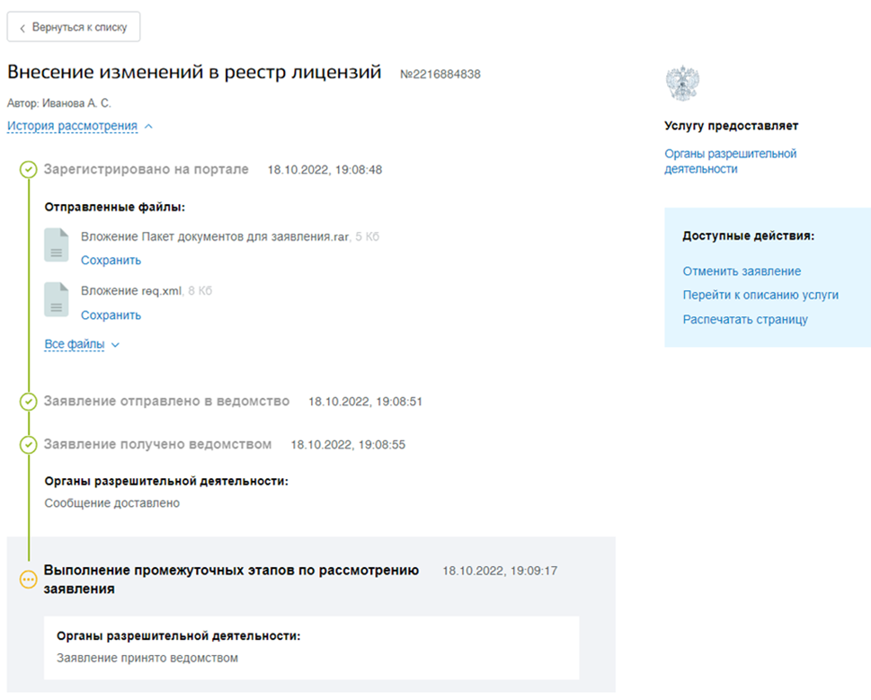
Предоставление лицензии
Министерство образования и молодежной политики Свердловской области
12

Slide 13
13

Slide 14
Подача заявления на внесение изменений в реестр лицензий на осуществление образовательной деятельности через ЕПГУ
Предоставление заявления на внесение изменений в реестр лицензий на осуществление образовательной и прилагаемых к нему документов в форме электронных документов осуществляется через ЕПГУ
по адресу:
https://www.gosuslugi.ru/600375/1/form
14

Slide 15
15

Slide 16
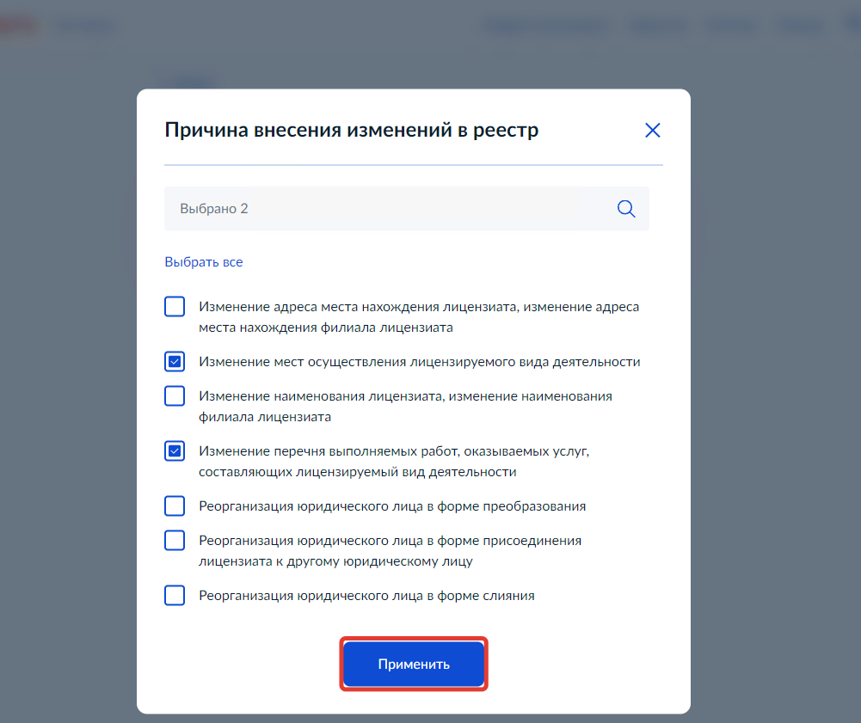
16

Slide 17
17

Slide 18
18

Slide 19
19

Slide 20
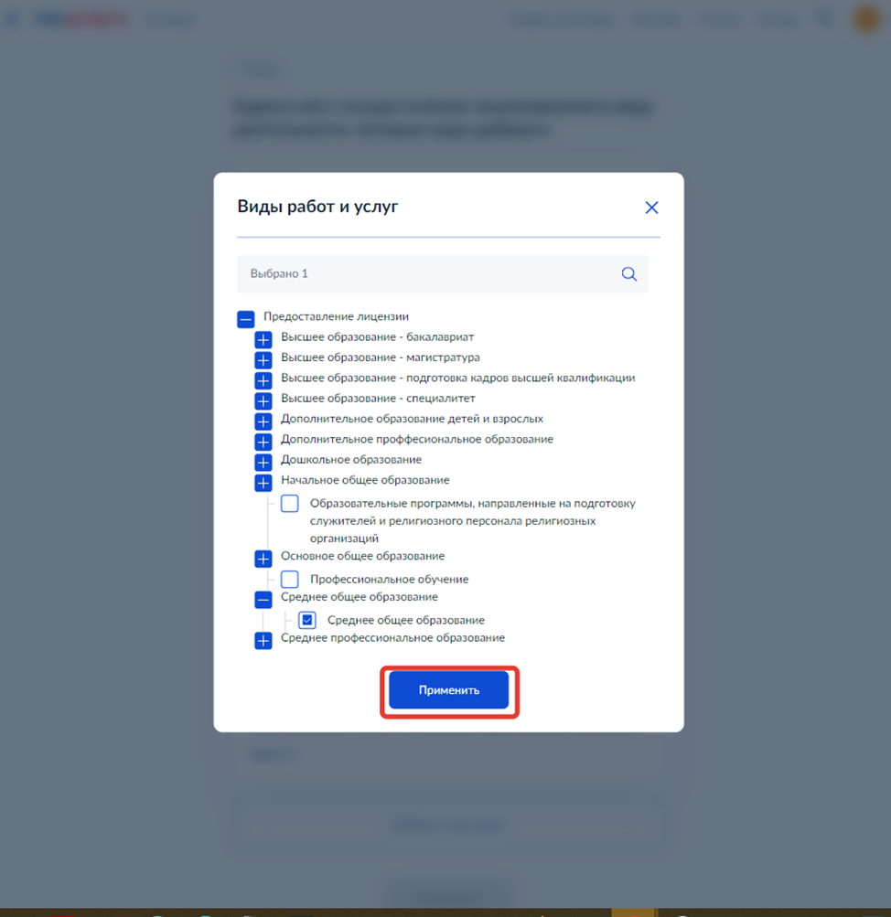
20

Slide 21
21

Slide 22
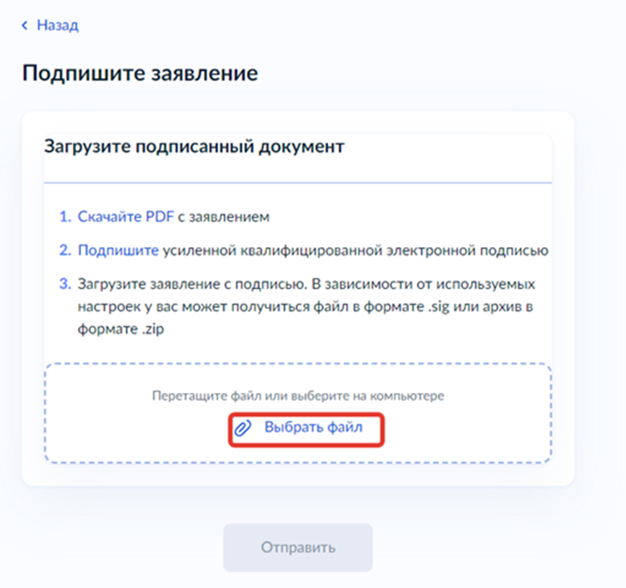
22

Slide 23
Предоставление лицензии
Министерство образования и молодежной политики Свердловской области
Сорокина Анна Максимовна
(тел. 8-343-312-00-04 доб. 177, электронная почта: a.sorokina@egov66.ru)
Шанаева Дарья Викторовна
(тел. 8-343-312-00-04 доб. 387, электронная почта: d.shanaeva@egov66.ru),
23

